Slide 1
Fundamentos da orientação a objetos
Analise e Modelagem de Sistemas
Eduardo Furlan Miranda
2025-10-12
Adaptado de: WERLICH, C. Análise e Modelagem de Sistemas. Londrina: EDE SA, 2020. ISBN 978-85-522-1683-4.

Slide 2
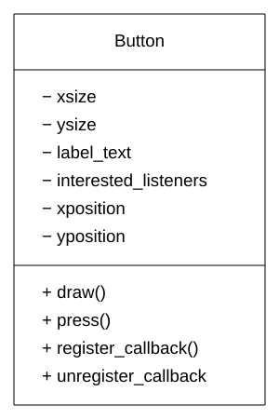
Orientação a objetos (OO)
Paradigma baseado em objetos
Um objeto é uma entidade que
encapsula dados e funções
Ex. de notação UML para uma classe:

Slide 3
OO
1966: linguagem de programação SIMULA
Ex. em Python:
class Carro:
def __init__(self, modelo):
self.modelo = modelo
def buzinar(self):
print(f"{self.modelo}: Bi-bi!")
meu_carro = Carro("Fusca")
print(meu_carro.modelo) # Acessa o atributo
meu_carro.buzinar() # Chama o método

Slide 4
UML (1997)
Linguagem de modelagem de uso geral
  Visual (usa coleção de modelos gráficos)
  Orientada a objetos
Padrão OMG, ISO/IEC 19501
Usado em várias áreas além da computação
Modela sistemas, independente de linguagens de programação
Um modelo UML pode ser usado para gerar código fonte

Slide 5
OO
Abstração como ideia central
Classe: representação da abstração (“projeto”)
  Representa um conjunto de objetos
    Características (atributos) e comportamentos (métodos)
Características: atributos (variáveis) e métodos (funções)
Objeto: instância da classe, “prédio construído”
  São únicos
  Comportamentos: valores dos atributos e ações

Slide 6
OO
Herança
  Novas classes reaproveitando o que já existe
Superclasse e subclasses
  A subclasse herda da superclasse, e pode acrescentar
Encapsulamento
  Esconde os detalhes da implementação
    Ex.: não ter acesso direto às variáveis ou funções dentro do objeto

Slide 7
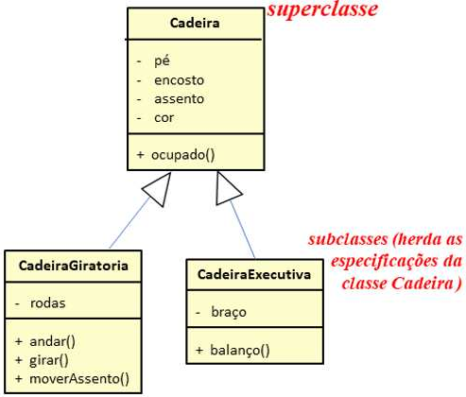
“-” = privado
“+” = público

Slide 8
OO - Polimorfismo estático
O mesmo método é implementado várias vezes na mesma classe, com parâmetros diferentes
  A escolha do método a ser chamado vai variar de acordo com o parâmetro passado
Ex. Java:
class Calculadora {
int somar(int a, int b) { return a + b; }
int somar(int a, int b, int c) { return a + b + c; }
}
Obs.: Python não tem

Slide 9
OO - Polimorfismo dinâmico
O mesmo método é implementado várias vezes nas subclasses derivadas, com os mesmos parâmetros
  A escolha do método depende do objeto que o chama
    E, consequentemente, da classe que o implementa
class Cachorro:
def falar(self):
print("Au au!")
class Gato:
def falar(self):
print("Miau!")
animais = [Cachorro(), Gato()]
for animal in animais:
animal.falar()

Slide 10
POO - Programação Orientada a Objeto
A/POO - Análise e Projeto Orientado a Objeto
  Aplica os conceitos de OO na análise e na elaboração do projeto, que são fases que antecedem a programação
“Quando construídos corretamente, sistemas orientados a objetos são flexíveis a mudanças, possuem estruturas bem conhecidas e proveem a oportunidade de criar e implementar componentes com alto grau de reutilização”

Slide 11
OO - vantagens
Reutilização de código
Utilização de um único padrão conceitual para a análise, o projeto e a implementação
O tempo de desenvolvimento do software é mais rápido
A construção de sistemas mais complexos é simplificado pelo fato de cada objeto ser simples, fácil de testar e integrar ao demais objetos
Pode ter os custos de desenvolvimento reduzidos

